Slide 1
Життєвий і творчий шлях
Івана Ципердюка
Орленко Оксана Григорівна
учитель української мови і літератури
Жовнинського навчально-виховного комплексу
«Дошкільний навчальний заклад – загальноосвітня школа
І-ІІІ ступенів»

Slide 2
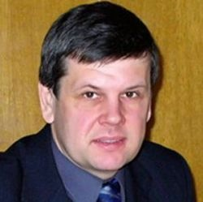
Ципердюк Іван
Михайлович

Slide 3
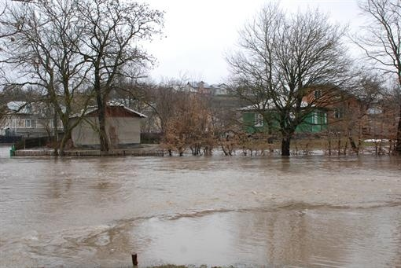
Народився 23 серпня 1969 року в селі Загвіздя Тисменицького району Івано-Франківської області.

Slide 4
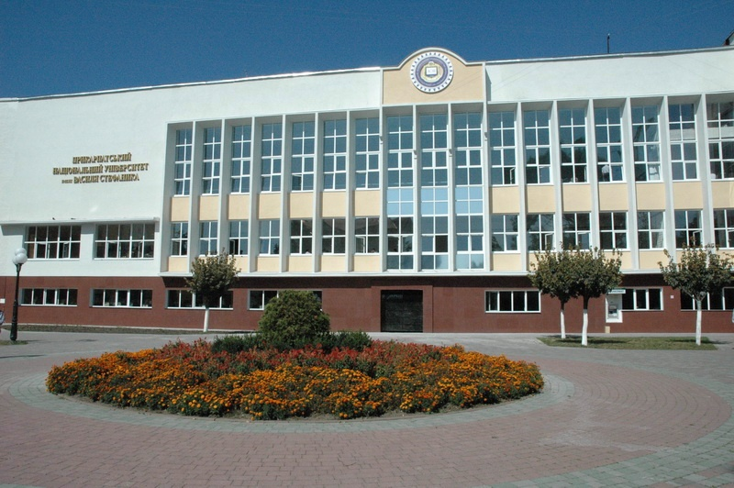
Закінчив Івано-Франківський педагогічний інститут імені Василя Стефаника.

Slide 5
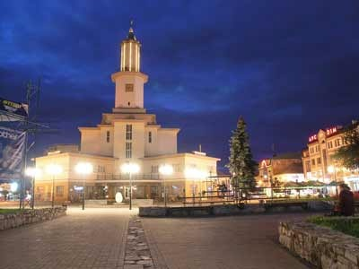
Живе в Івано-Франківську. Співпрацює з місцевими газетами та іншими засобами інформації (радіо, телебачення, журнали). Веде активне громадське та культ-освітнє життя.

Slide 6
Автор двох збірок прозопоезій «Химерії» (1992) та «Переселення квітня» (1996). Взяв участь у антології «На добранок, міленіум!»

Slide 7
Лауреат премії видавництва «Смолоскип».

Slide 8
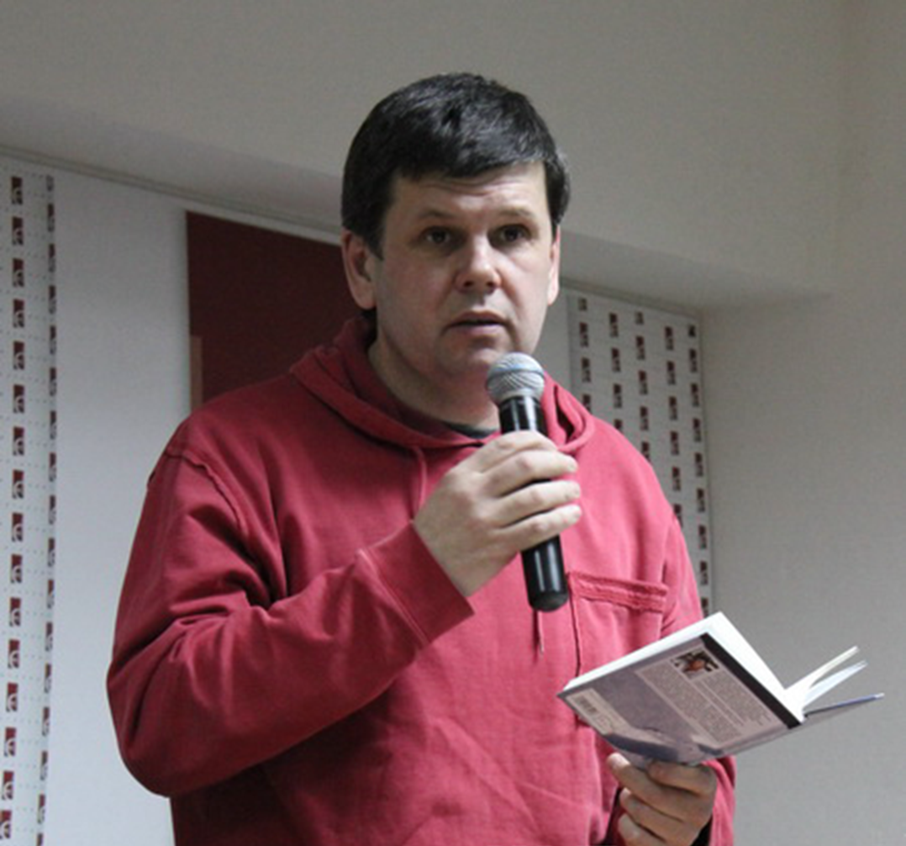
У 1997 році захистив кандидатську дисертацію про Євгена Мандричевського.

Slide 9
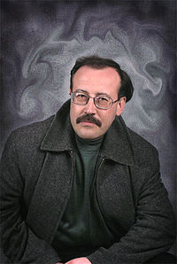
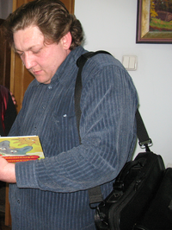
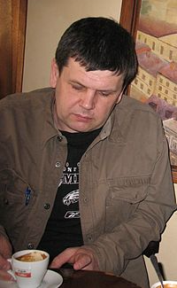
Входив до літературної групи «Нова деґенерація»
Степан Процюк
Іван Андрусяк
Іван Ципердюк

Slide 10
У 2010 році видав збірку есеїв «Подорож крізь туман». Це культурна, психологічна, житейська атмосфера невеликого галицького міста з його традиціями, специфічним світоглядом, свого роду навіть аурою, а головне – напрочуд цікавими людьми.

Slide 11
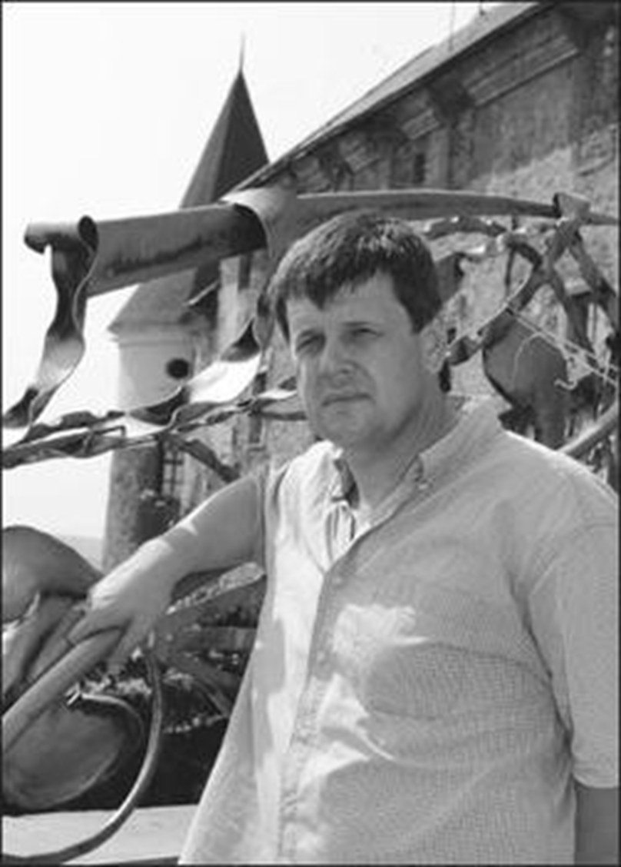
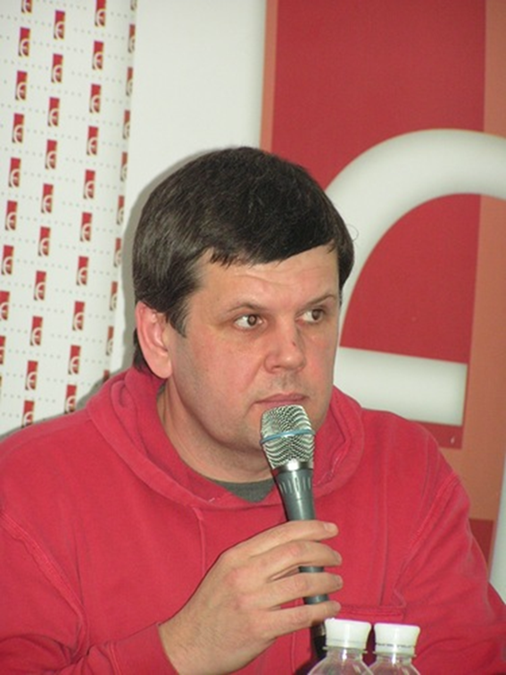

Slide 12
Список використаних джерел:
Інтернет – ресурси:
http://fotki.yandex.ru
http://uk.wikipedia.org/wiki/Ципердюк_Іван_Михайлович
http://news.if.ua/tag/Ципердюк

